Slide 1
Трансгуманізм

Slide 2
Трансгумані́зм-
(від лат. trans — крізь, через, за; лат. humanitas — людяність, лат. humanus — людяний, лат. homo — людина)
Раціональний, заснований на осмисленні досягнень та перспектив науки, світогляд, який визнає можливість і бажаність фундаментальних змін у становищі людини за допомогою передових технологій з метою ліквідувати страждання, старіння і смерть, а також значно посилити фізичні, розумові і психологічні можливості людини.

Slide 3
Також трансгуманізм -це міжнародний інтелектуальний та культурний рух в підтримку використання науки і технологій для вдосконалення людських розумових та фізичних можливостей.

Slide 4
Цей рух розглядає аспекти людського існування як інвалідність, страждання, хвороби, старіння та недобровільна смерть необов'язковими та небажаними. Трансгуманісти покладаються на біотехнології та інші передові технології для розв'язання таких проблем. Також трансгуманізм на рівні із перевагами пов'язаний із низкою небезпек, які можна очікувати від майбутнього.

Slide 5
Один із варіантів лого трансгуманізму

Slide 6
Значення слова “трансгуманізм” змінювалося від часу до часу, починаючи з 14-го століття.
Вперше саме слово «transhumane» використовував Данте Аліг'єрі у своїй «Божественній комедії» (1312 р.).

Slide 7
Сучасне значення цього терміну сформував ірано-американський футуролог Ферейдун М. Есфендіарі.
Він назвав трансгуманістами людей, що мали особливий світогляд і стиль життя, спрямований на самовдосконалення. Це ті люди, які використовують сучасні досягнення науки і техніки для переходу до «постлюдини» — суті, котрий володіє принципово новими здібностями

Slide 8
Головною метою трансгуманізму є нескінченне вдосконалення людини, засноване на новітніх відкриттях науково-технічного прогресу. Для досягнення цієї мети трансгуманізм пропонує
всіляко підтримувати технічний прогрес;
вивчати досягнення науки і техніки, вчасно запобігати небезпеки і моральні проблеми, які можуть супроводжувати впровадження цих досягнень;
розширювати свободу кожної окремо взятої людини, використовуючи науково-технічні досягнення;
як можна більш віддалити, а в ідеалі — скасувати старіння і смерть людини, дати йому право самому вирішувати, коли вмирати і вмирати чи взагалі;
протистояти вченням та організаціям, що мають цілі, протилежні ідеям трансгуманізму — енвайронменталізм у фанатичної формі (відмова від технічного розвитку, «повернення до природи»), релігійний фундаменталізм, традиціоналізм, та інші форми ідеологій антимодернізму і антипрогресивізму.

Slide 9
Трансгуманісти використовують та винаходять технології, які можуть бути використані не просто як компенсуючі або заповнюють недоліки функцій інвалідів та хворих людей, але також можуть підвищити здібності і можливості людини на новий, недосяжний раніше рівень.

Slide 10
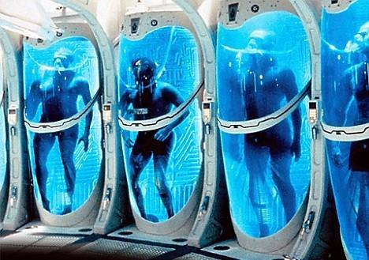
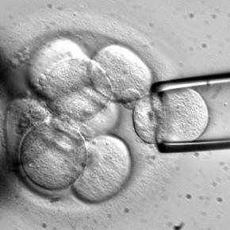
Реально існуючі технології:
Кріоніка- наука, що вивчає збереження організмів при низьких температурах
Вирощування органів
Пластична хірургія
Та інші

Slide 11
Очікувані технології:
Генна інженерія людини
Нейрокомп'ютерний інтерфейс
Завантаження свідомості
Екзокортекс
Ізольований мозок

Slide 12
Критика
У світі існують багато критиків трансгуманізму, які вважають, що ці ідеї входять у суперечність з їх бажаними цілями: наприклад, безсмертя породить безліч проблем, що розглядаються в антиутопіях, таких як перенаселення планети, низький соціальний рівень, обмеження свобод.
Самі ж трансгуманісти вважають, що всі ці проблеми можуть бути врегульовані адекватним соціальним управлінням, зокрема, суворим обмеженням народжуваності, а також експансією людства в космос.

Slide 13
Дякую за увагу!
Презентацію підготував
учень 11-А класу
Українського колежу
ім. В.О. Сухомлинського
м. Києва
Клименко Євген

